Slide 1
Количество теплоты
Внутреннюю энергию тела можно изменить путём совершения работы и путём теплопередачи

Slide 2
Цель урока
Узнать:
Как найти изменение внутренней энергии тела.
Что такое количество теплоты.
От чего зависит количество теплоты.
Каковы единицы количества теплоты.
Вспомнить:
Что такое внутренняя энергия тела?
Как можно изменить внутреннюю энергию тела?

Slide 4
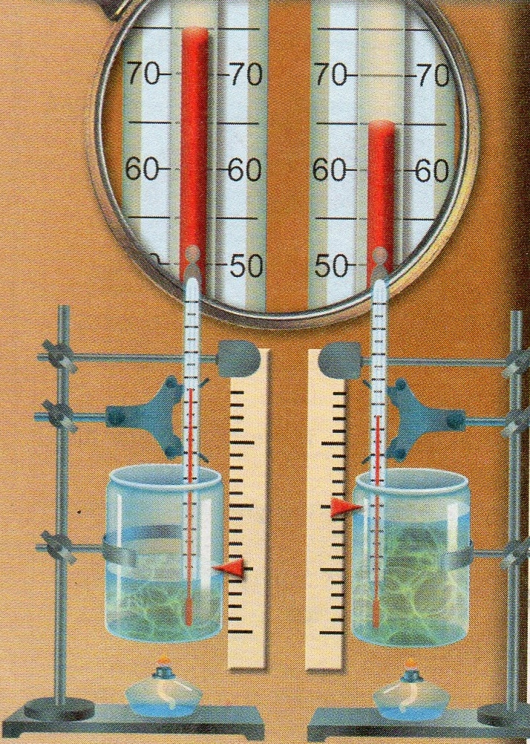
От чего зависит количество теплоты
Количество теплоты, которое необходимо для нагревания тела до заданной температуры, зависит от массы тела

Slide 5
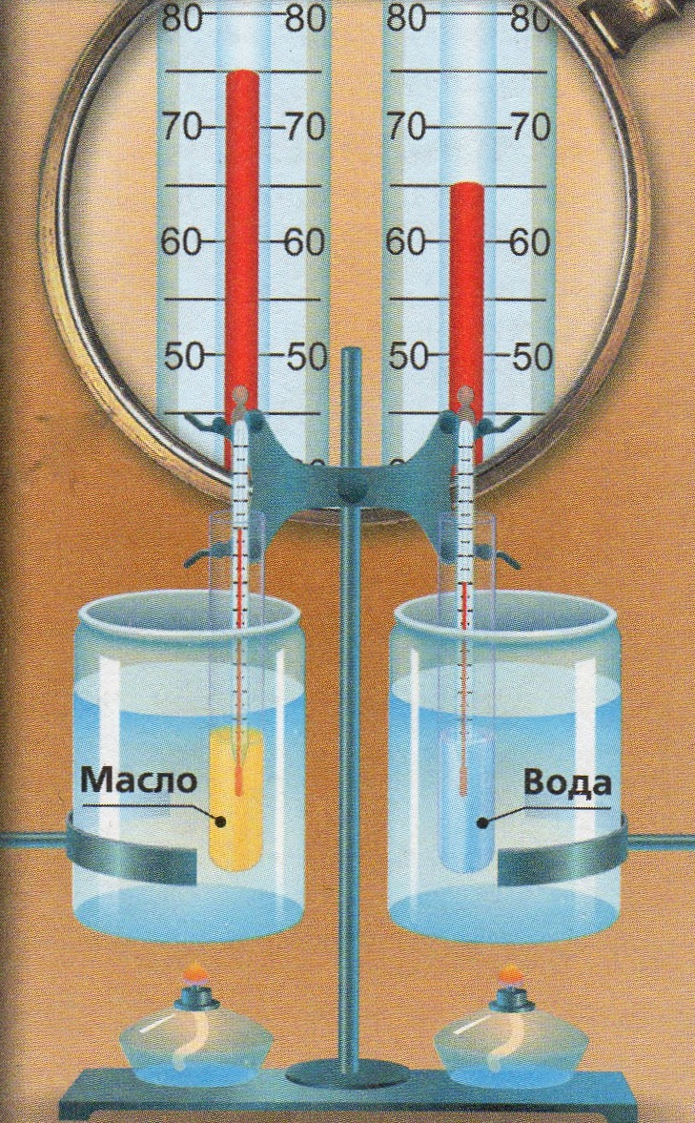
Количество теплоты, которое необходимо для нагревание, зависит от разности температур тела до и после нагревания
Количество теплоты, которое необходимо для нагревания тела до определённой температуры, зависит от того, из какого вещества тело состоит

Slide 6
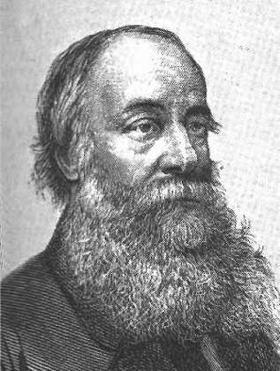
Джеймс Прескотт Джоуль
(1818-1889)
Английский физик. Член Лондонского королевского общества.

Slide 7
Единицы количества теплоты
Единицами количества теплоты являются те же единицы, что и для других видов энергии, - джоули (Дж) или килоджоули (кДж).
Существует и другая единица количества теплоты – калория (кал) или килокалория (ккал).
Калория (от лат. калор – тепло, жар) – это количество теплоты, которое необходимо для нагревания 1 г воды на 1 С. Соотношение между джоулем и калорией следующее:
1 кал = 4,19 Дж
Это означает, что за счёт работы, равной 4,19 кДж, температуры 1 кг воды повысится на 1 С.

Slide 8
Итоги урока:
Мы узнали:
Что такое количество теплоты
От чего зависит количество теплоты
Какие единицы количества теплоты существуют
Домашнее задание
Учить п.7; Лукашик 990-994

